Slide 1
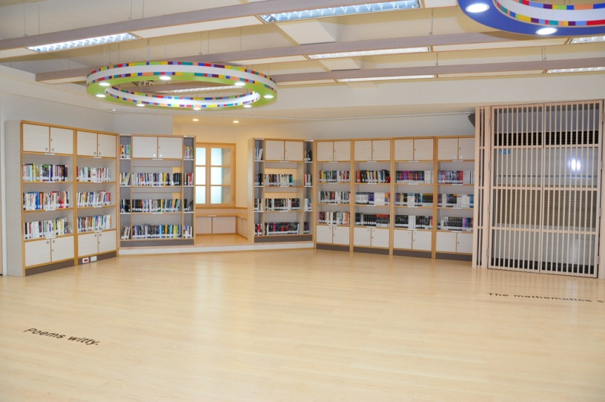
圖書館利用教育

Slide 2
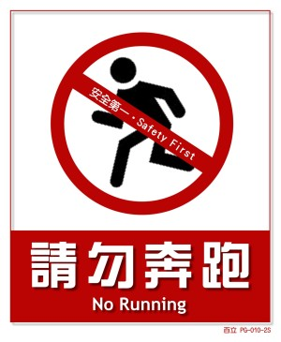
進館規定

Slide 3
館藏資源
主題圖書區
此區書籍不外借

Slide 4
館藏資源
好書推薦區
此區書籍不外借

Slide 5
館藏資源
中文圖書區 (青少年以上)

Slide 6
館藏資源
中文圖書區 (兒童)

Slide 7
館藏資源
繪本區

Slide 8
館藏資源
英文圖書區

Slide 9
館藏資源
報紙與期刊區

Slide 10
環境介紹
座位區
Notes:
一般座位區(28個座位)
小組討論區(6個座位，可使用電視螢幕)

Slide 11
環境介紹
教師參考書/視聽資料
學生禁止進入

Slide 12
環境介紹
單通道感應門
是否完成借書手續？

Slide 13
借閱規定
學生：目前每人借2冊
教職員工5冊
借期14天
無法預約或續借
逾期一天則停止借書權利一天，以此類推
停借(權)若達三十日者，取消當學期借閱權利。
借書證遺失補發需工本費100元

Slide 14
如何找書

Slide 15
中文圖書分類法
0呀0 林林總總是總類
1呀1 一思一想是哲學
2呀2 阿彌陀佛是宗教
3呀3 山明水秀真自然
4呀4 實際應用妙科學
5呀5 五光十色是社會
6呀6 六朝古都在中國
7呀7 七大奇景世界遊
8呀8 才高八斗說故事
9呀9 音樂美術最長久

Slide 16
書架上的標示

Slide 17
書背上的號碼

Slide 18
如何使用書插

Slide 19
查詢館藏使用說明

Slide 20
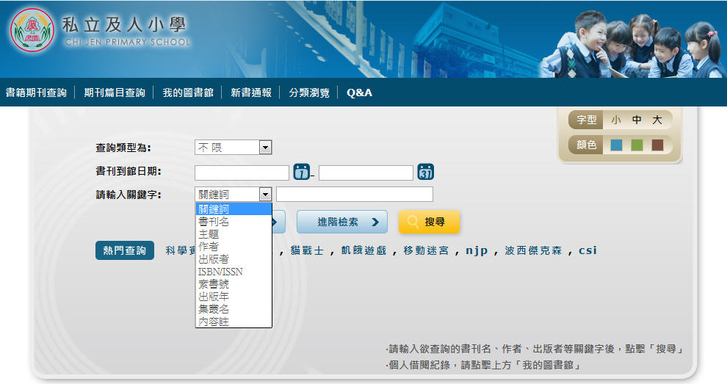
館藏目錄查詢步驟一
選擇資料類型
選擇查詢類型

Slide 21
館藏目錄查詢步驟二
輸入查詢語
按下搜尋鍵

Slide 22
館藏目錄查詢步驟三
書在不在圖書館？
點選詳細書目

Slide 23
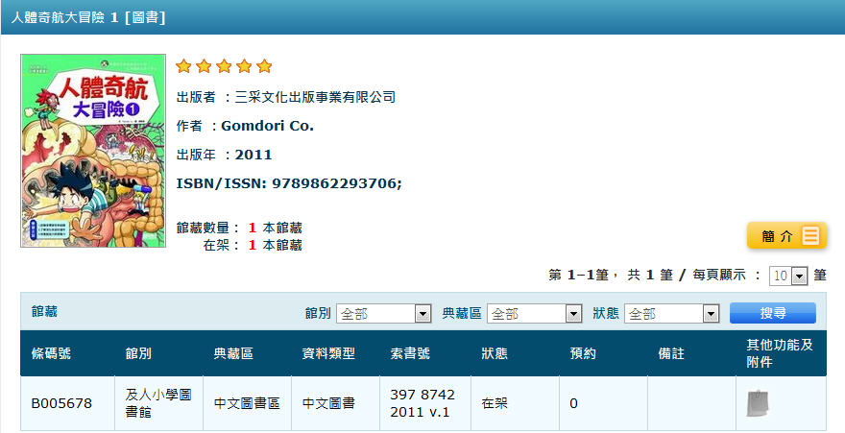
館藏目錄查詢步驟四
按照索書號到書架上找尋此書

Slide 24
使用設備
自助借還書機
圖書除菌機

Slide 25
自助借還書機操作步驟

Slide 26
自助借還書機操作步驟-1
選擇動作: 借書或還書

Slide 27
自助借還書機操作步驟-2
感應借書證

Slide 28
自助借還書機操作步驟-3
感應後請收回借書證

Slide 29
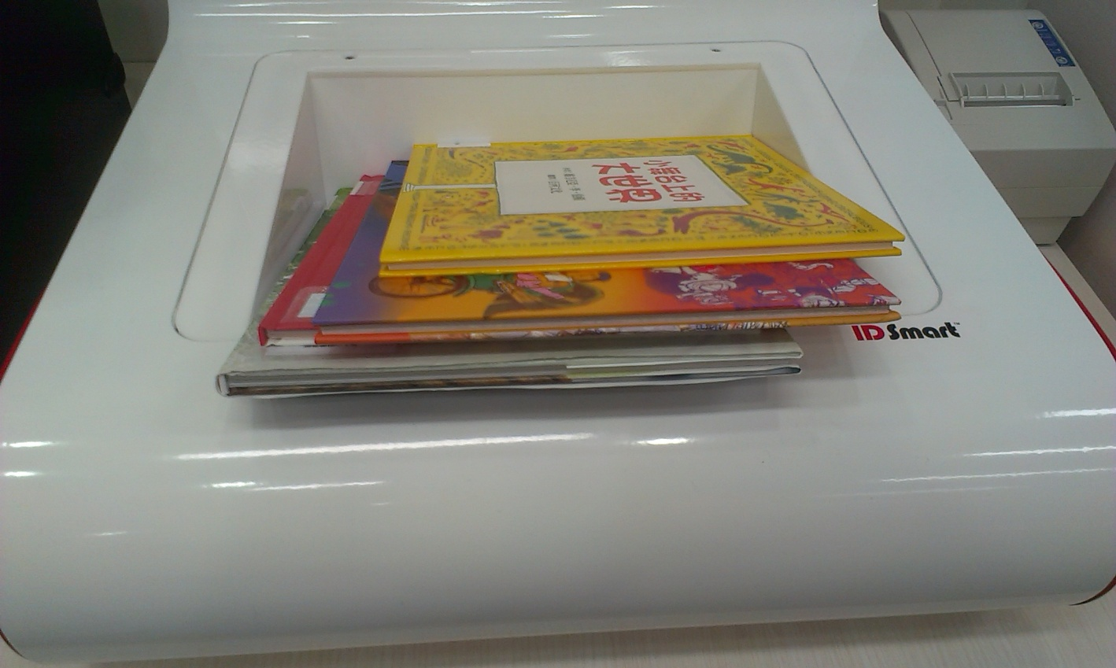
自助借還書機操作步驟-4
將圖書放置於感應區(不超過五本)

Slide 30
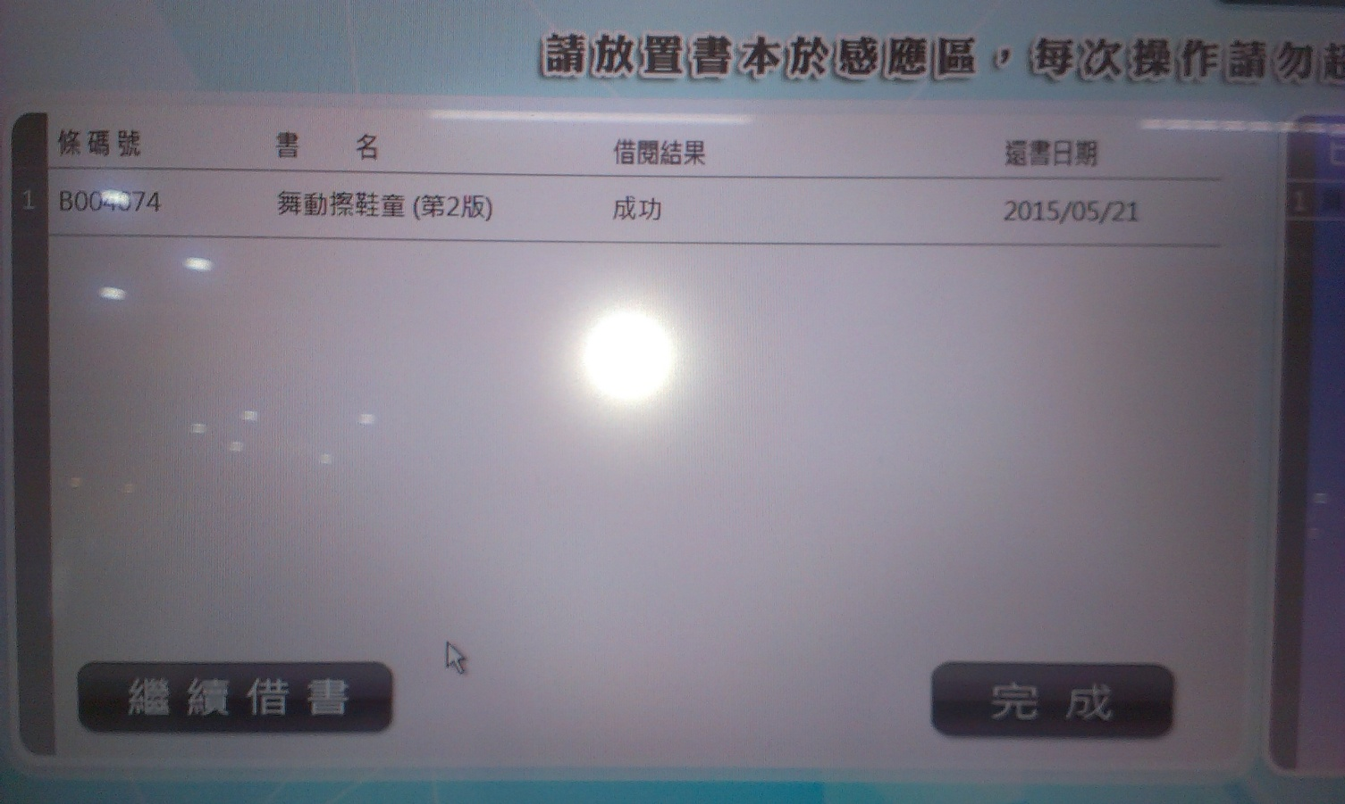
自助借還書機操作步驟-5
待畫面顯示借閱結果後，請選擇[繼續借(還)書]或[完成]動作。

Slide 31
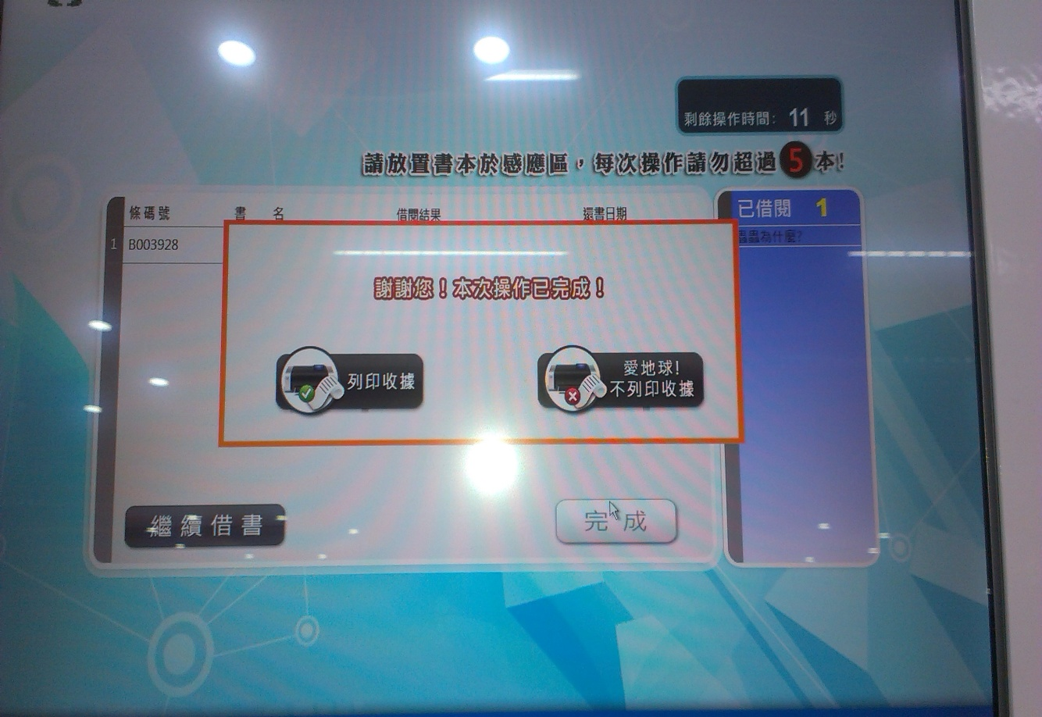
自助借還書機操作步驟-6
選擇列印或不列印收據

Slide 32
圖書除菌機使用說明

Slide 33
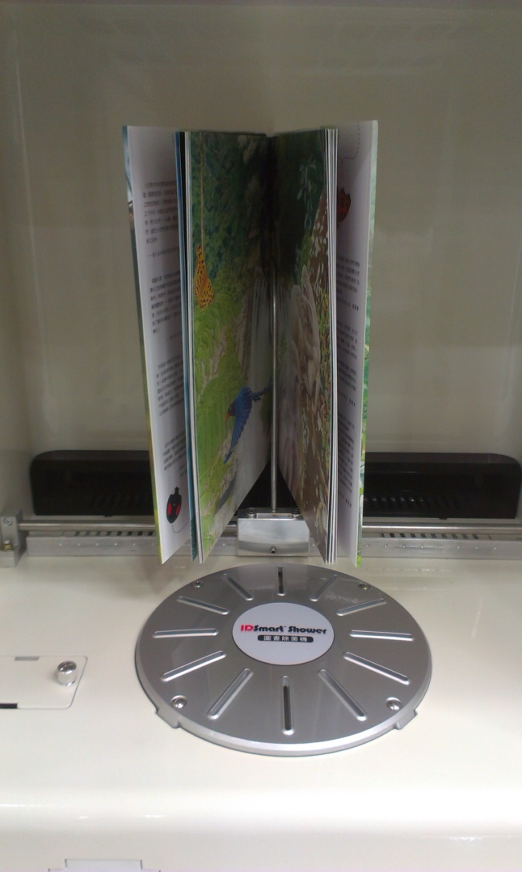
圖書除菌機使用說明
打開防護門後將書本打開放在支架上

Slide 34
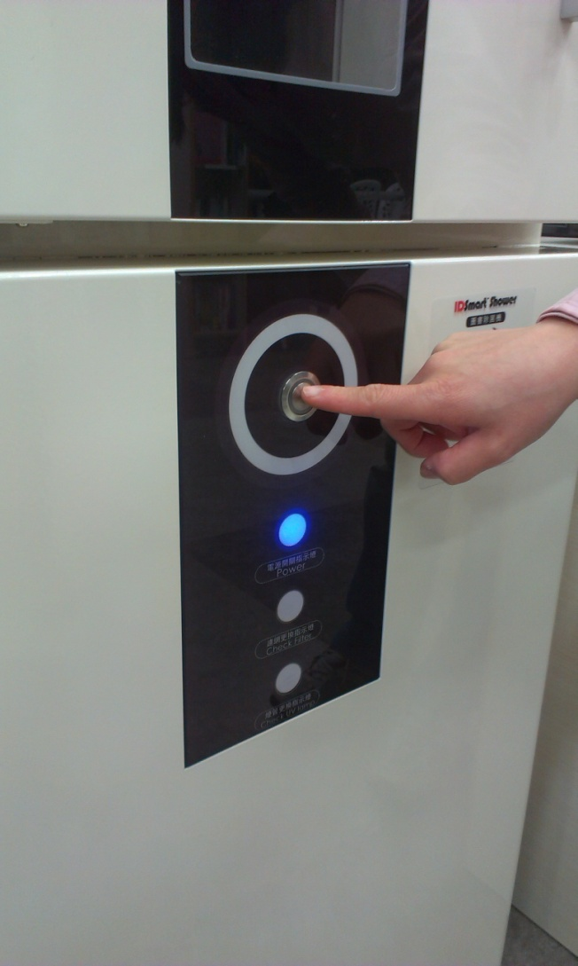
圖書除菌機使用說明
關門後按下方操作鍵開始除菌

Slide 35
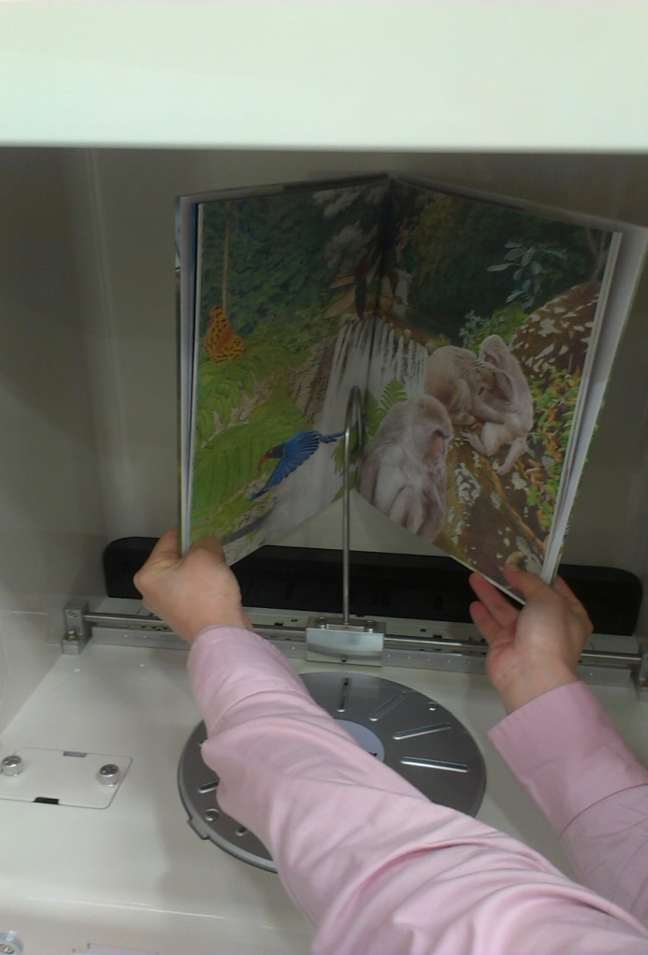
圖書除菌機使用說明
除菌完成後，請在提示聲音響完後打開防護門取書。

Slide 36
自由發問時間

